Slide 1
Facility management jako součást efektivní správy společnosti
Vysoká škola technická a ekonomická Ústav technicko-technologický
Autor diplomové práce: Bc. Petra Fürstová
Vedoucí diplomové práce: Ing. Terezie Vondráčková, Ph.D.
České Budějovice, červen 2016

Slide 2
Obsah prezentace
ÚVOD
TEORETICKÁ ČÁST DIPLOMOVÉ PRÁCE
Cíle Facility managementu
Historie Facility managementu
APLIKAČNÍ ČÁST DIPLOMOVÉ PRÁCE
Navržení struktury FM týmu pro objekt
Navržení systému údržby objektu
CAFM Software
ZÁVĚR
DOPLŇUJÍCÍ DOTAZY

Slide 3
ÚVOD
V současné době se ze správy nemovitostí, v materiálním smyslu, postupně stává samostatný obor a to Facility management.
U nás je to obor, stále známý jako správa budov, zahrnuje to však mnohem více.

Slide 4
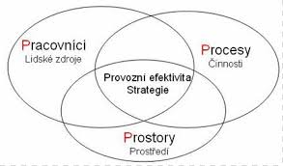
TEORETICKÁ ČÁST DIPLOMOVÉ PRÁCE Cíle Facility managementu
„Jedná se o metodu, jak v organizacích sladit pracovní prostředí, pracovníky a pracovní činnosti, která v sobě zahrnuje principy obchodní administrativy, architektury, humanitních a technických věd.“
Obr 1. : Definice „3P“.
Zdroj: VYSKOČIL, V., ŠTRUP, O. a PAVLÍK, M. Facility management a public private partnership. 2007.

Slide 5
Historie Facility managementu
Počátek 90. let minulého století. Mezi první země, které tento obor zaznamenaly, řadíme Velkou Británii, Skandinávské země, Francii a Benelux.
Česká republika byla prvním post komunistickým státem, který se zapojil do sítě Facility Managerů IFMA (r. 2000).
V současnosti má IFMA 18 tisíc členů z 67 zemí, kde má 130 poboček.“

Slide 6
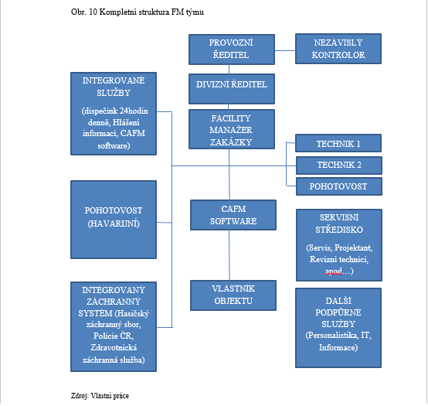
APLIKAČNÍ ČÁST DIPLOMOVÉ PRÁCE Navržení struktury FM týmu pro objekt

Slide 7
Navržení systému údržby budovy
Údržba budovy je rozdělena na tři fáze:
Fáze údržby před otevřením objektu
Fáze údržby těsně po otevření objektu
Fáze údržby v běžném provozu

Slide 8
CAFM systém
CAFM ( Computer Aided Facility management ) je programový systém pro správu podpůrných procesů, který je založen na grafickém znázornění prostor (CAD), který je vybaven velmi silnými databázovými informačními podporami.

Slide 9
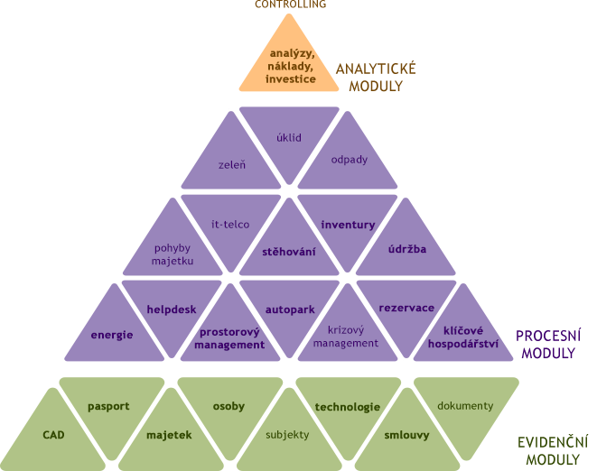
Obr 2. – Pyramida modulů facility managementu
Zdroj: [Online] Dostupné z: http://support.zcu.cz/

Slide 10
ZÁVĚR
Cílem diplomové práce byl podrobný popis stávajícího stavu FM a jeho vývoje, jakožto mladého oboru. V následné části zanalyzovat jeho reálné zavedení na zvoleném objektu, dále byl pak zpracován návrh na úspory nákladů a rozšíření nabídky poskytování služeb facility managementu.

Slide 11
Doplňující dotazy
Vedoucího:
„V kapitole 5.4. začíná návrh řešení, z čeho vychází?, proč právě takto je navržen? kde je nějaká analýza nebo průzkum?“
„Popište na základě jakých zhodnocení a analýz jste přistoupila k návrhům uvedených v aplikační části.“
„Na základě jakých kritérií se budou posuzovat úspory vyplývající z implementovaných procesů?“
Oponenta:
„Pokuste se o to, jak byste zavedení vašeho návrhu optimalizace facility managementu ve společnosti Bosch představila generálnímu řediteli této společnosti a tím ho i přesvědčila o přínosech svého návrhu“

Slide 12
DĚKUJI VÁM ZA POZORNOST

